Slide 1
Jemeter 接口测试、压力测试
靳振国
2016-10-12

Slide 2
目录
Jmeter接口测试
测试方案
测试点
验证点
例子
Jmeter压力测试（下次分享）
测试方案
测试要求
压力指标
例子

Slide 3
Jemeter 接口测试
接口测试案例的整体方案：
第一步：分析测试需求，并拿到开发提供的接口说明文档；
第二步：从接口说明文档中整理出接口测试案例，里面要包括详细的入参和出参数据以及明确的格式和检查点。
第四步：准备接口测试案例中的入参数据和出参数据，并整理成csv格式的文件。
第三步：和开发一起对接口测试方案。
第五步：结合接口测试案例文档和csv格式的数据文档，做接口测试案例的自动化案例开发。

Slide 4
接口测试需要的测试点：
覆盖所有的必选参数
组合可选参数
参数边界值
如果参数的取值范围是枚举变量，需要覆盖所有枚举值
还应考虑实际业务应用场景，去设计输入参数的组合。
空数据
包含特殊的字符
越界的数据
错误的数据

Slide 5
验证点
status code （正常情况下，所有请求都应该返回200）
验证结点的值 （主要是针对固定的值或者值遵循某些规则，我们能知道预期的结果的）
对于列表，应该根据请求参数，也应该验证列表的长度是否与期望值一致
负面测试用例，应验证ERROR INFO是否与实际相匹配

Slide 6
例：用户登录
地址：http://54.222.146.28/user
传入参数：
cmd=login&uuid=199999999999&email=kangdong@evermarker.net&pw=fe32bc2642957e231b63b2156adbecb5&token=eeec7a32dcb6115abfe4a871c6b08b47
输出参数：
{"data":{"icon":"icon/motif/6325/1320X1320/a70a7e29d787f7feca1c2d83a9950286.jpg","invite_code":"m71c","isHistoricalUser":1,"login_email":"jinzhenguo@evermarker.net","login_type":1,"nickname":"jinzhenguo测试","pin":"","status_code":100,"token":"3089995e910377098c209c3cf0037fe15492c55405895d4c15618689b4ca7ff0","user_level":0,"user_score":0,"user_type":1,"uuid":"8888800000"},"code":0,"prompt_msg":"","success":true,"error_msg":""}

Slide 7
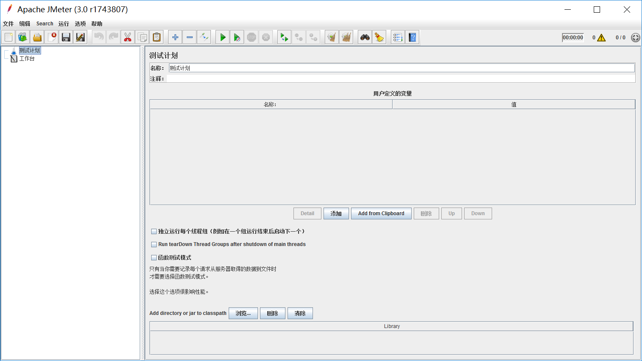
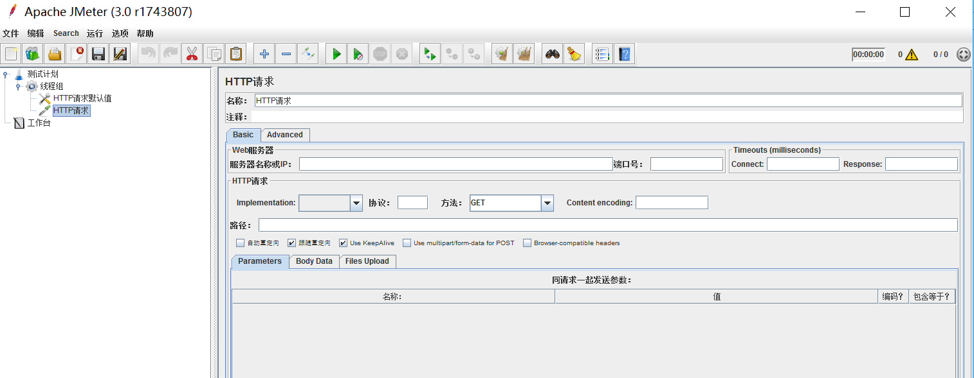
Jmeter操作
打开jmeter
%JMETER_HOME%\bin\jmeter.bat
添加线程组
添加http请求默认值
添加http请求

Slide 8
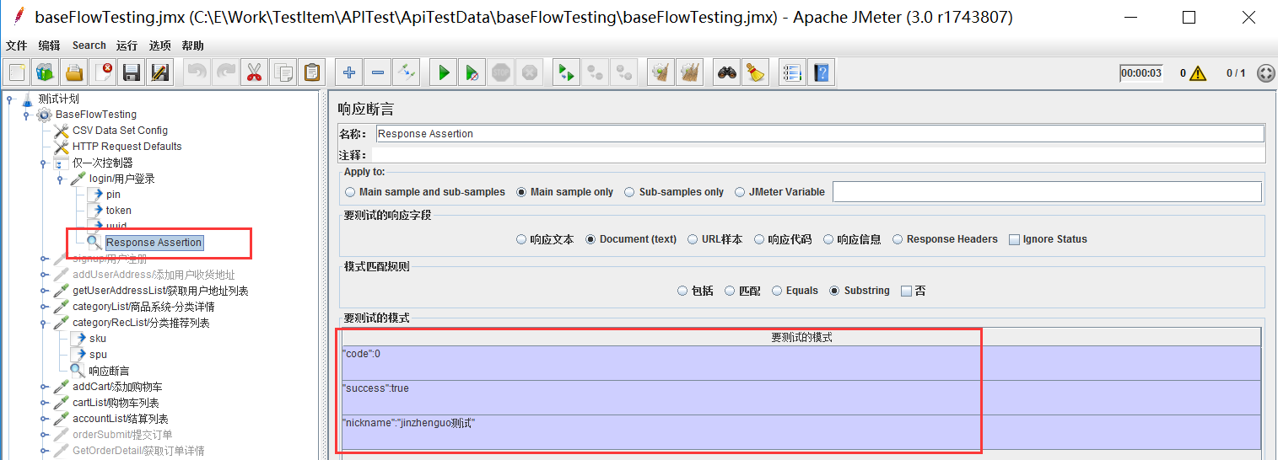
返回信息验证
增加响应断言
路径：鼠标右键-添加-断言-响应断言

Slide 9
先后依赖数据获取
获取前一个接口的返回值
把前一个接口的返回值当做当前接口的输入参数

Slide 10
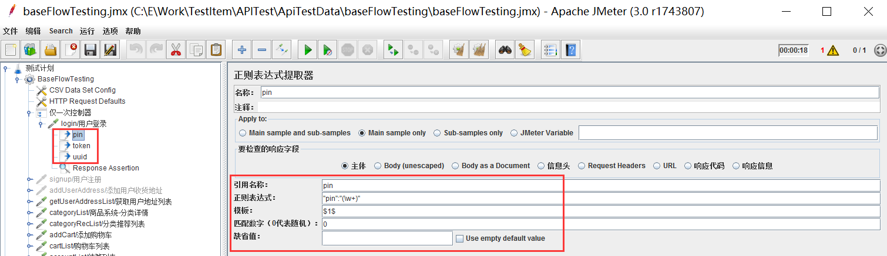
获取返回值信息
通过添加正则表达式获取相应的值
路径：鼠标右键-添加-后置处理器-正则表达式

Slide 11
使用变量当做输入参数
实例：获取用户地址列表
地址：http://54.222.146.28/useraddr
输入参数：cmd=list&pin=e052d5681da34fad83d0597b7b72acf7&token=eeec7a32dcb6115abfe4a871c6b08b47
输出参数：
{"data":{"amount":20,"list":[{"city":"beijing","country":"United States","country_name_sn":"US","create_time":"2016-09-01 08:29:17","detail_address1":"tuanjiehu","detail_address2":"tuanjiegongyu","email":"jinzhenguo@evermarker.net","isDefault":1,"name":"jinzhenguo","pin":"37fe15492c55405895d4c15618689b4c","receiving_id":549,"status_code":100,"telephone":"18943658569","update_time":"2016-09-01 08:29:17","zip":"100056"},{"city":"666","country":"United States","country_name_sn":"US","create_time":"2016-10-09 07:45:04","detail_address1":"666","detail_address2":"","email":"","isDefault":0,"name":"666","pin":"37fe15492c55405895d4c15618689b4c","receiving_id":779,"state":"AA","status_code":100,"telephone":"666","update_time":"2016-10-09 07:45:04","zip":"666"}]},"code":0,"prompt_msg":"","success":true,"error_msg":""}

Slide 12
谢谢
Q&A

